Slide 1
TÜRKTAY
8-9 EYLÜL 2021

Slide 5
Bugünü İyileştiren Yarını Koruyan Faaliyetleriyle İSTAÇ

Slide 6
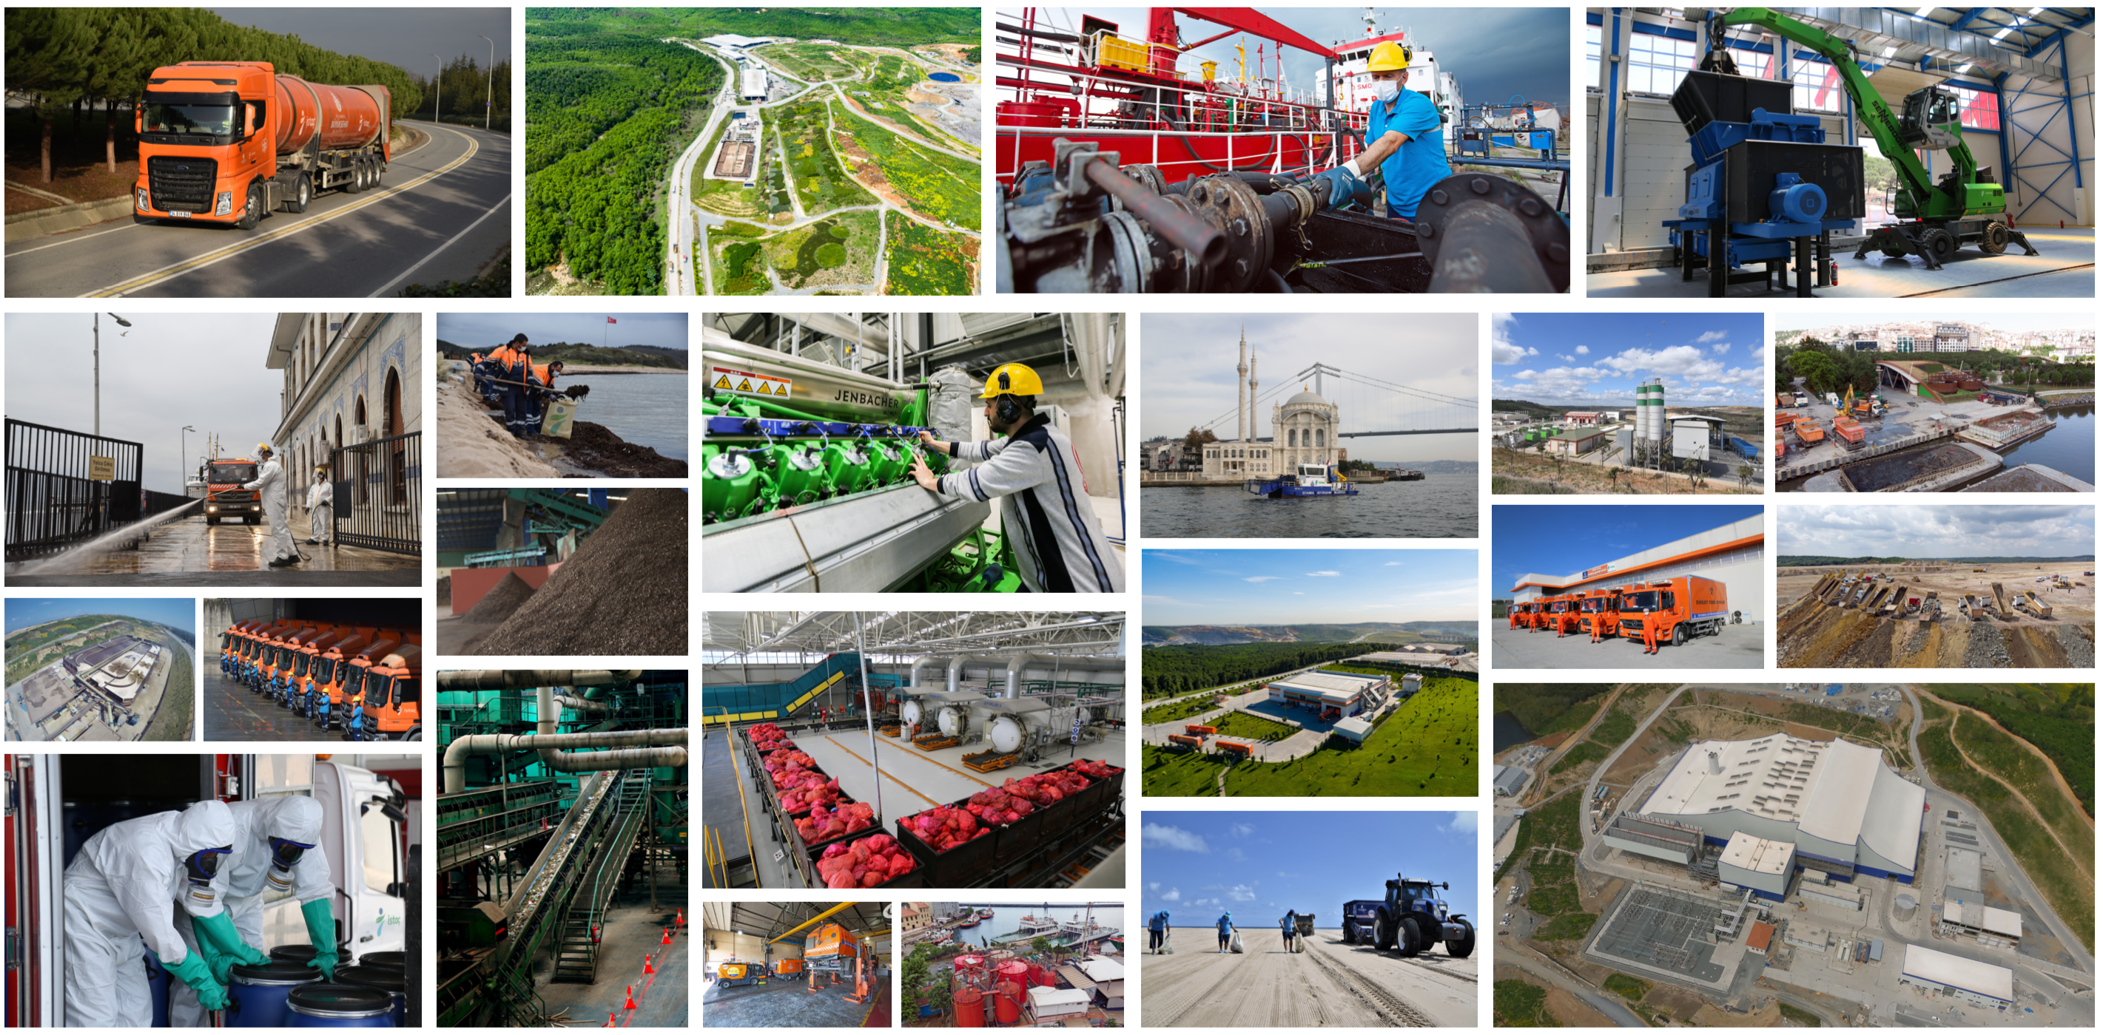

Slide 7
İstanbul Atık Yönetimi Stratejileri
1
2
3
4
5
6
Düzenli
Depolama
Bertaraf (Yakma) Planlaması
Karbon Emisyon
Azaltımı
Geri
Dönüşüm
Geri
Kazanım
Yenilenebilir
Enerji

Slide 8
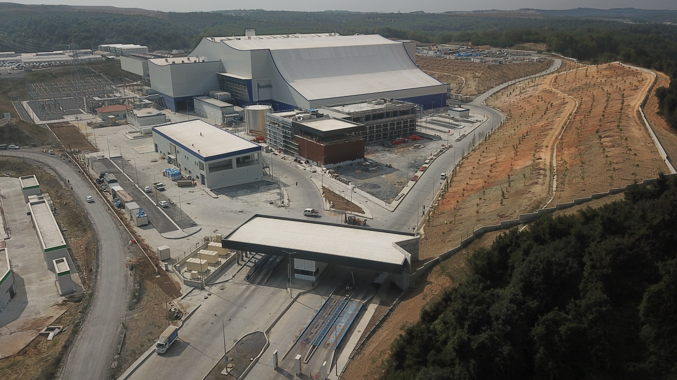
Atık Yakma ve Enerji Üretim Tesisi

Slide 9
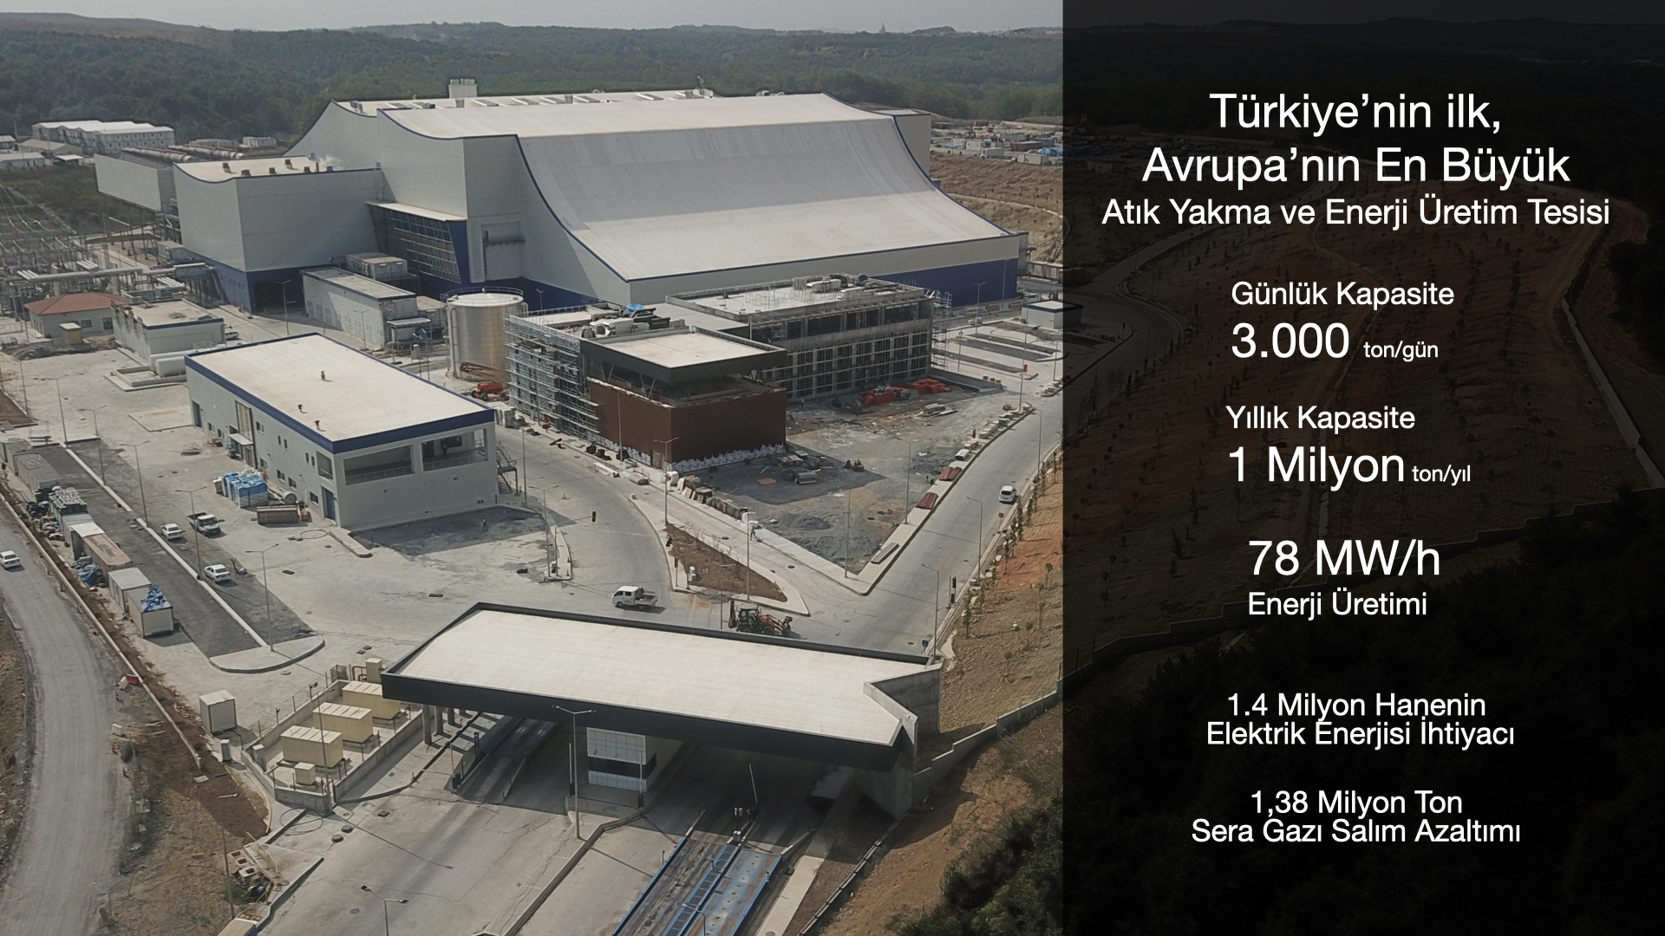
Atık Yakma ve Enerji Üretim Tesisi

Slide 10
TEŞEKKÜRLER

